Slide 1
Open API 사용법
202248086 조상원

Slide 2
API 받는 곳
공공데이터 포털
: https://www.data.go.kr/
기업의 API
: API를 제공하는 기업이라면 홈페이지에 들어가면 API를 받을 수 있는 곳이 있다.
게임) 로스트아크 API: https://developer-lostark.game.onstove.com/
카카오 API: https://developers.kakao.com/

Slide 3
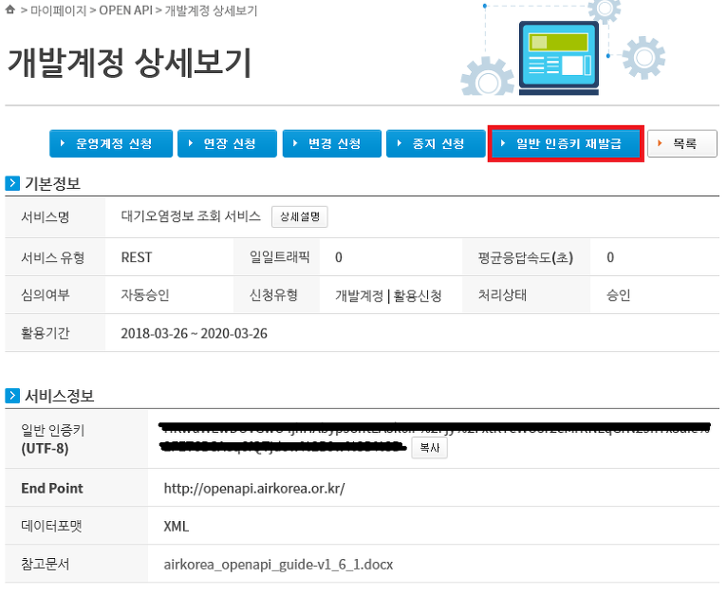
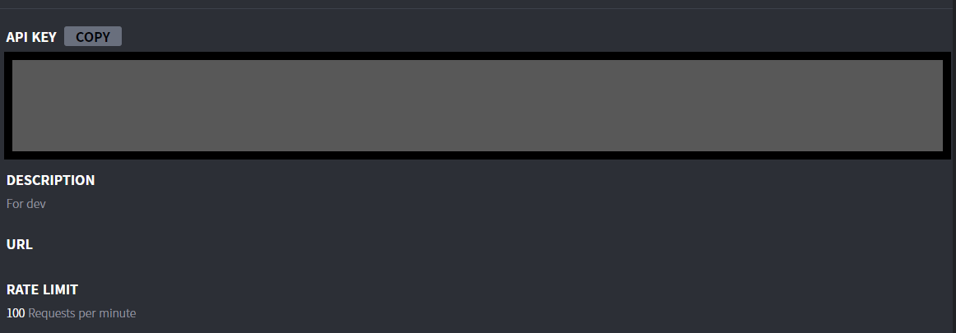
API Key 발급 받기
Open API는 개발자를 식별하기 위해 API 키를 요구한다.
해당 API의 공식 웹사이트나 개발자 포털을 통해 API 키를 발급받아야 한다.

Slide 4
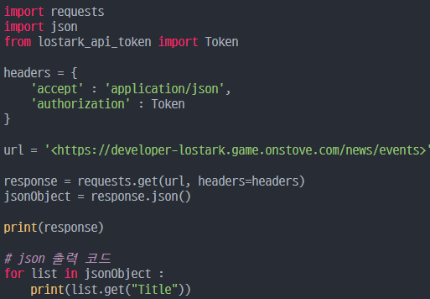
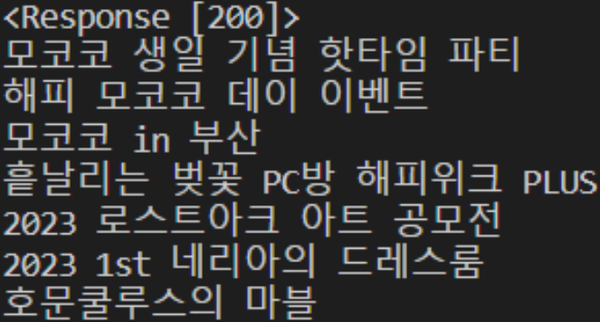
데이터처리 (응답 확인)
API 요청에 대한 응답으로 받은 데이터를 처리한다. 응답은 일반적으로 JSON, XML 등의 형식으로 제공된다.
받은 데이터를 파싱하여 필요한 정보를 추출하고, 원하는 방식으로 가공하거나 활용할 수 있다.
<이벤트 리스트가 잘 가져와진다.>
<로스트아크(게임) api를 사용하여 현재 진행 중인 이벤트를 가져오는 코드>

